Slide 1
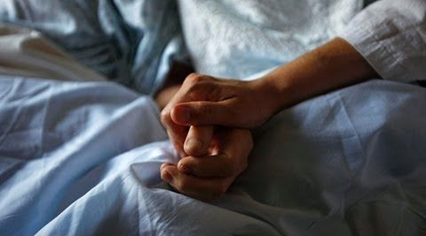
كن لطيفاً
٢ صموئيل
د. ريك جريفيث • مؤسسة الدراسات اللاهوتية الأردنية
CICFamily.com • BibleStudyDownloads.org

Slide 2
هناك حاجة للطف
2 صموئيل
Notes:
Text

Slide 3
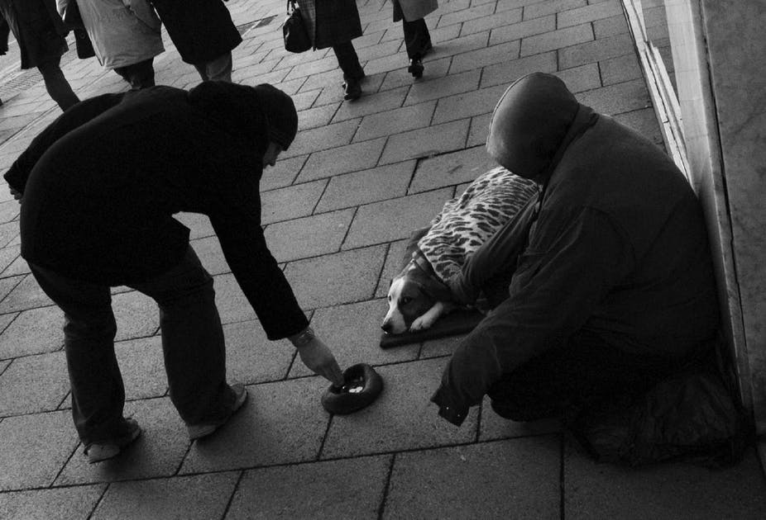
اللطف
Notes:
How are you doing at showing kindness when others are sad?

Slide 4
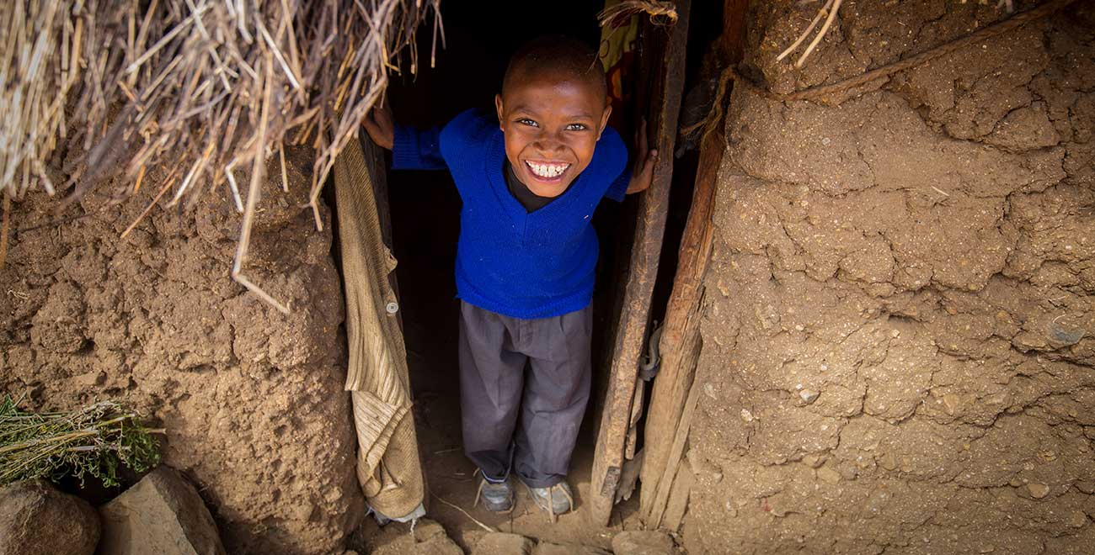
كيف يقدم الله اللطف لنا حتى نكون لطفاء نحو الآخرين؟
2 صموئيل
Notes:
Restatement

Slide 5
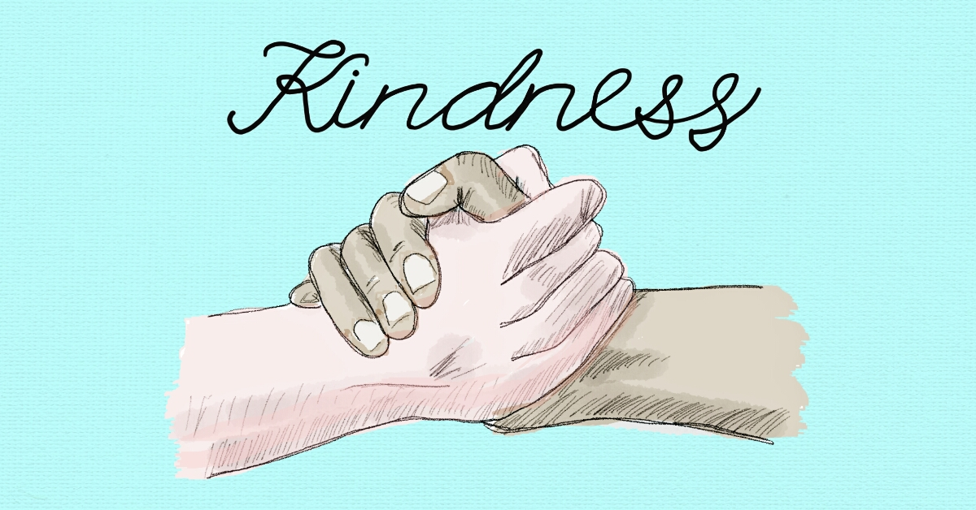
الخلفية
Notes:
We last studied 1 Samuel where we saw three key transitions—

Slide 6
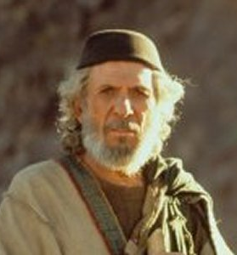
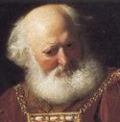
الإنتقال رقم 1
196
1 صموئيل 1 - 7
عالي
صموئيل
Notes:
The first transition of national leadership from Eli to Samuel marked the end of judges with Samuel as the last judge (1 Sam 1–7).

Slide 7
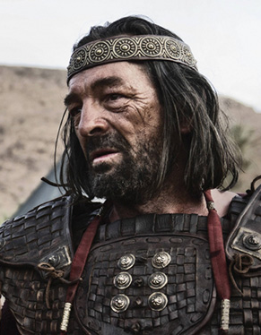
الإنتقال رقم 2
196
1 صموئيل 8 - 15
صموئيل
شاول
Notes:
The second transition of national leadership from Samuel to Saul marked the start of the monarchy due to Israel's evil motives (1 Sam 8–12).

Slide 8
الإنتقال رقم 3 من شاول إلى داود
الإنتقال رقم 3
198
1 صموئيل 16 - 31
داود
شاول

Slide 9
كيف سيتجاوب داود؟

Slide 10
كيف يقدم الله اللطف لنا حتى نكون لطفاء نحو الآخرين؟
Notes:
He shows it to us in the Christmas story probably more than anywhere else in Scripture with the exception of the death of Christ.

Slide 11
1. لطف الله يعطينا قادة (1 – 10)
2 صموئيل
Notes:
The LORD grants us his divinely appointed kings to follow.

Slide 12
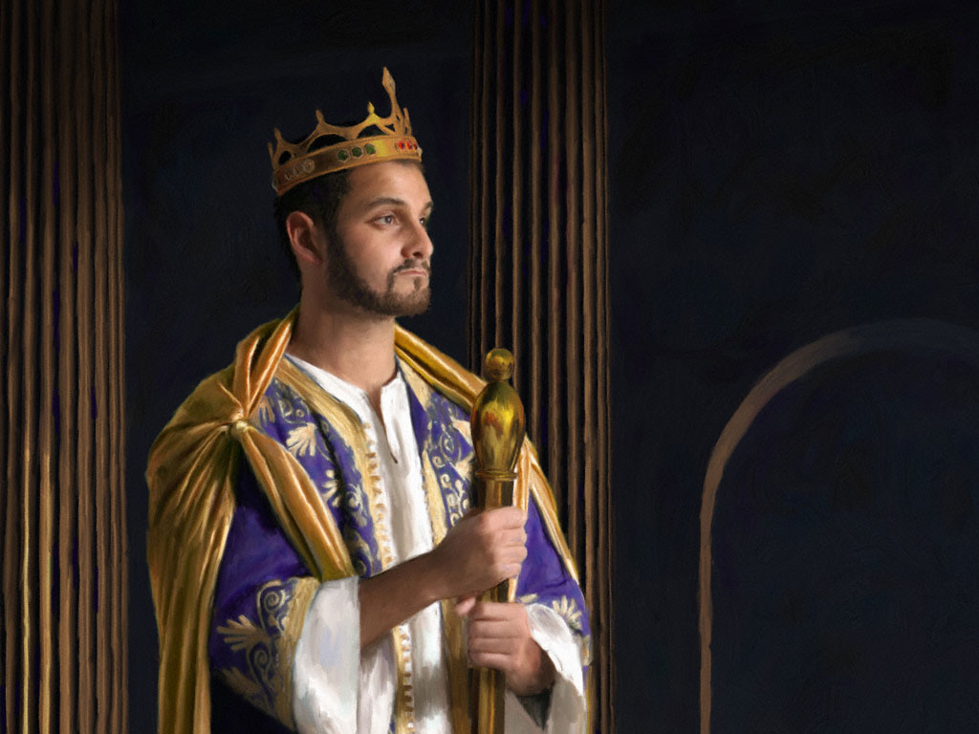
قاد الله إسرائيل لجعل داود ملكًا على مملكة دائمة متجددة (2 صم 1-10).
Notes:
The LORD directed his covenant nation through David’s monarchy that would last forever!

Slide 13
2 صموئيل 1
Notes:
David reigned over Judah at Hebron after Saul's death and trusted God to prepare the entire kingdom without force (2 Sam 1–4).

Slide 14
جدول 2 صموئيل 1 - 10
209
التأسيس
الإنتصار
الطاعة
الإصحاحات 1 - 10
الإيمان | البركة
1 - 4 | 5 - 10
على يهوذا | على كل إسرائيل
من حبرون | من أورشليم
7 سنوات (1011 – 1004 ق.م) | 7 سنوات؟ (1004 – 997 ق.م؟)
Notes:
David's rule over Judah at Hebron is a test of faith because he refuses to seize the kingdom by force (2 Sam 1–4).

Slide 15
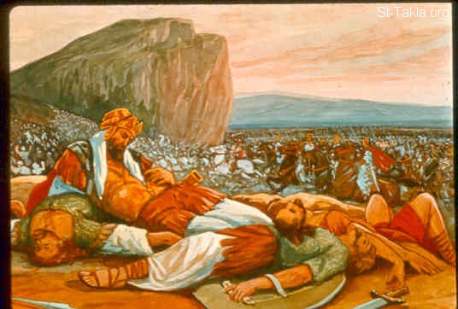
مات شاول مع أبنائه يوناثان, أبيناداب و ملكيشوع (1 صم 31 : 2)
200
Notes:
Saul is out of the way now, but will David change his leadership style to become one who seizes power?

Slide 16
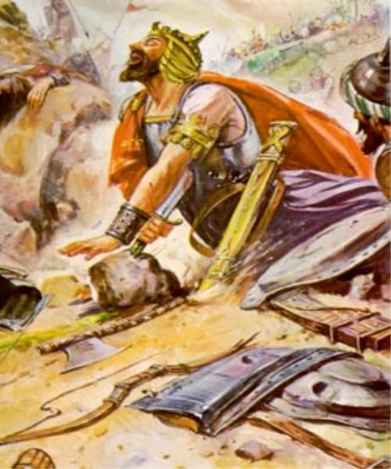
قتل شاول نفسه (1 صم 31 : 4) لكن عماليقياً كذب و قال أنه هو من قتله (2 صم 1 : 10)
200
Notes:
Actually, the messenger of Saul's death lies to David by saying that he killed Saul. David then kills the messenger to show that he would not grasp for poer by worldly means!

Slide 17
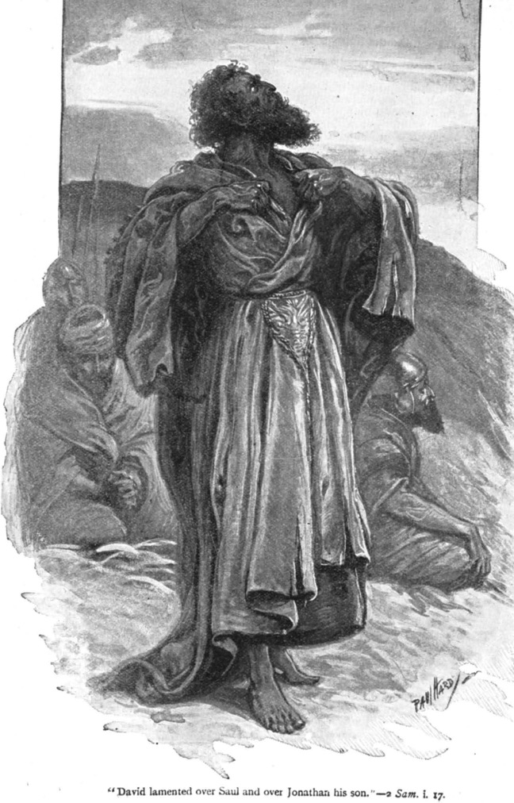
الحزن على شاول (1 : 17)
رثى داود موت شاول و يوناثان
(2 صم 1 : 17)

Slide 18
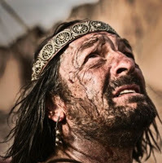
رثى داود موت شاول و ابنائه (2 صم 1 : 17 - 27)
كيف سقط الجبابرة
200

Slide 19
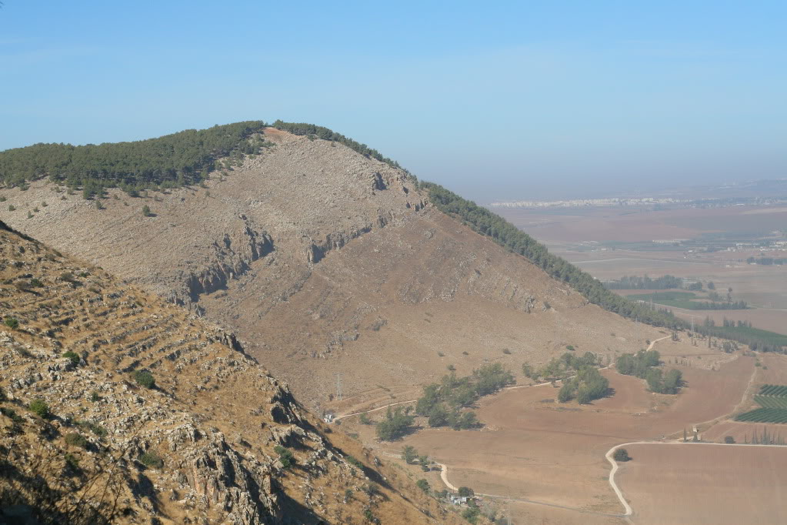
جبل جلبوع اليوم
يا جبال جلبوع لا يكن طل و لا مطر عليكن و لا حقول تقدمات لأنه هناك طرح مجن الجبابرة مجن شاول بلا مسح بالدهن
(2 صم 1 : 21)
Notes:
David even places a curse on the place of Saul's death in northern Israel at Mount Gilboa. To this day it has little or no vegetation!
"Most of east side of Mt. Gilboa looks barren, although modern foresting added green colors to some parts of this side of the mountain"
("Saul's Shoulder," http://www.biblewalks.com/Sites/SaulShoulder.html accessed 23 Dec 2017).

Slide 20
2 صموئيل 2

Slide 21
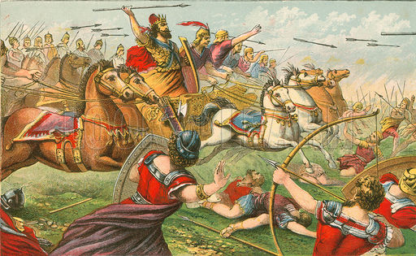
داود يهزم أبنير
حقل السيوف
2 صموئيل 2 : 15 - 17
Notes:
David became king of Judah at Hebron, but Saul's commander Abner crowned Saul's son Ish-Bosheth king over Judah against God's purposes (2:1-11).

Slide 22
2 صموئيل 3
Notes:
David refused to take the kingdom by force but trusted God to judge rivals to his throne (2:12–4:12).

Slide 23
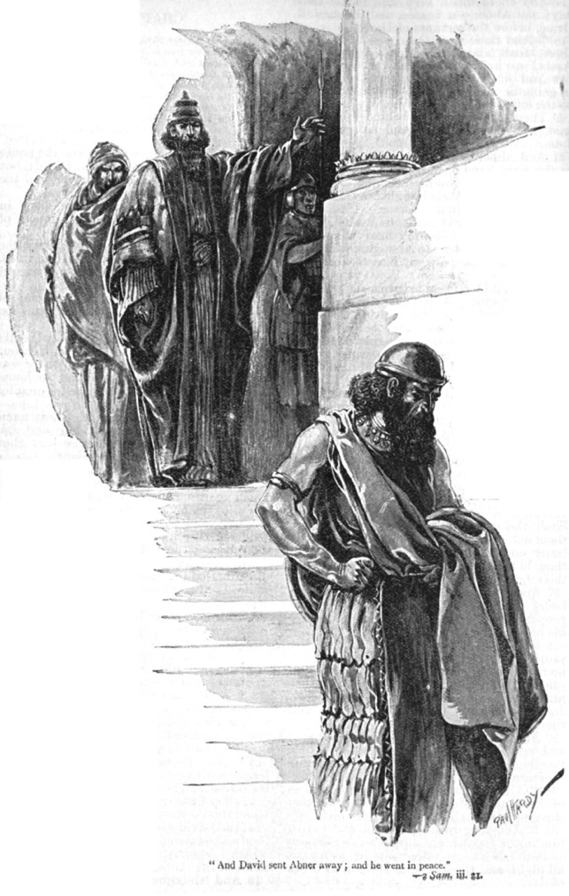
صرف أبنير (3 : 21)
داود يصرف أبنير
بسلام
(2 صم 3 : 21)
Notes:
Abner initially fought David's commander Joab but then defected to David's side and Joab killed him to remove a potential rival to the throne (2:12–3:39).

Slide 24
2 صموئيل 4

Slide 25
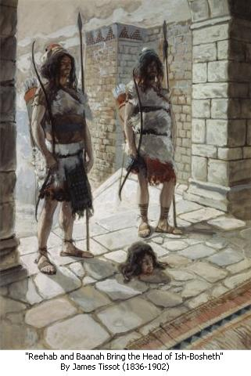
قتل داود قتلة إيشبوشث لمعاقبة الاستيلاء على مملكته بالقوة (2 صم 4).
200

Slide 26
2 صموئيل 5
Notes:
David reigned over all Israel at Jerusalem and renewed the kingdom as evidence of God's blessing on him and his dynasty (2 Sam 5–10).

Slide 27
الإصحاحات 5 – 10 تظهر داود على كل إسرائيل في أورشليم مع أمور جديدة
حديثاً
211
(5 العاصمة (أورشليم
6 مركز العبادة (نقل التابوت)
7 السلالة (العهد الداوودي)
8 الحدود (إتساع المملكة)
9 الإبن (مفيبوشث)
10 الخدم (عمون و سوريا)
Notes:
The key word of chapters 5–10 is NEW!

Slide 28
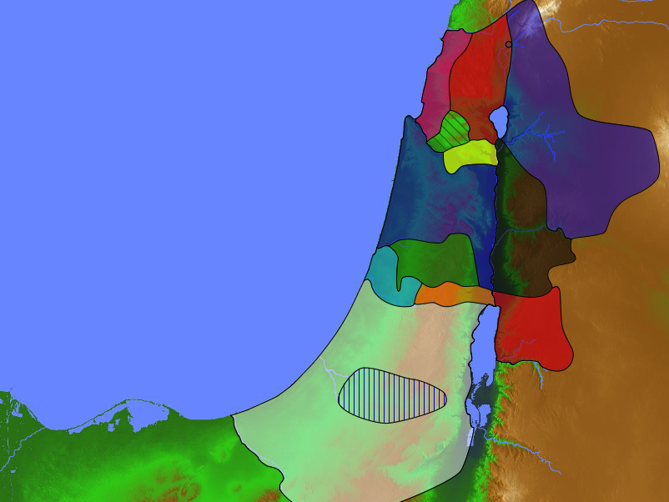
داود : حبرون إلى أورشليم
171
اشير
نفتالي
زبولون
منسى
يساكر
2 صموئيل 5
منسى
جاد
افرايم
دان
بنيامين
أورشليم
رأوبين
يهوذا
حبرون
شمعون

Slide 29
الموقع المركزي
كانت أورشليم في بنيامين قرب يهوذا لكنها قريبة من الأسباط الشمالية
أورشليم
Notes:
29
Some say Jerusalem was in the "navel" of Israel, meaning the center!

Slide 30
كانت أورشليم مدينة حدودية
حدود العهد القديم بين بنيامين و يهوذا تقع جنوب المدينة
بنيامين
يهوذا

Slide 31
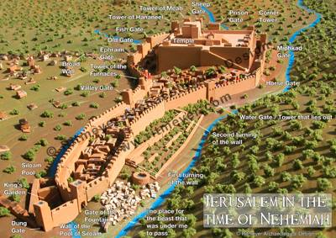
كان لأورشليم مساحة للتوسع شمالاً لبناء هيكل
الإصحاح 5

Slide 32
2 صموئيل 6

Slide 33
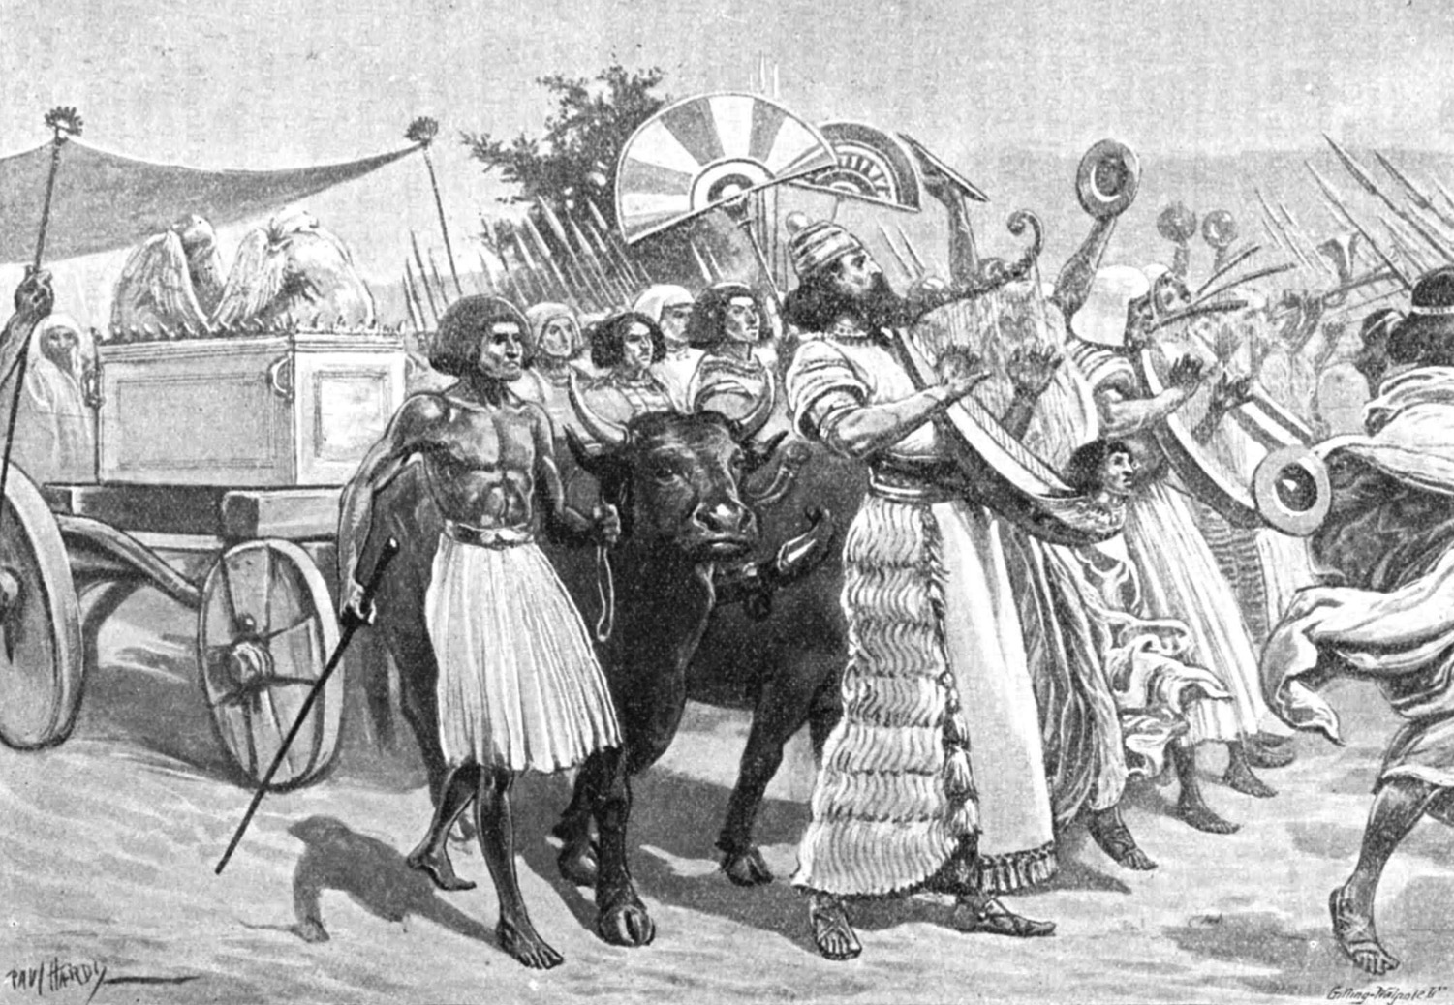
أحضر داود الملك تابوت العهد إلى أورشليم (2 صموئيل 6 : 5 - 15)
مركز عبادة جديد (2 صم 6)

Slide 34
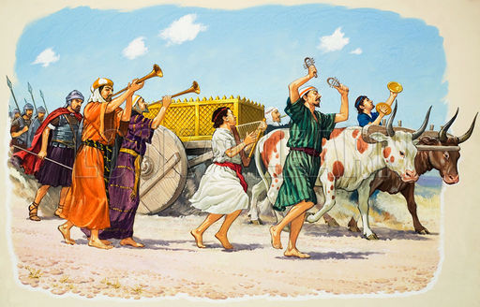
دتزد و تابوت العهد (2 صم 6)
200

Slide 35
2 صموئيل 7

Slide 36
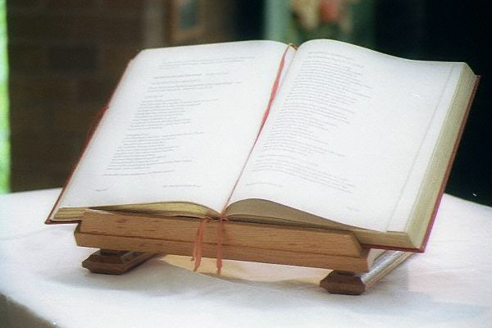
الكلمة المفتاحية
209
الكلمة المفتاحية
العهد
سلالة جديدة (2 صم 7)

Slide 37
الآية المفتاحية
209
2 صموئيل 7 : 12 - 16
سلالة جديدة (2 صم 7)

Slide 38
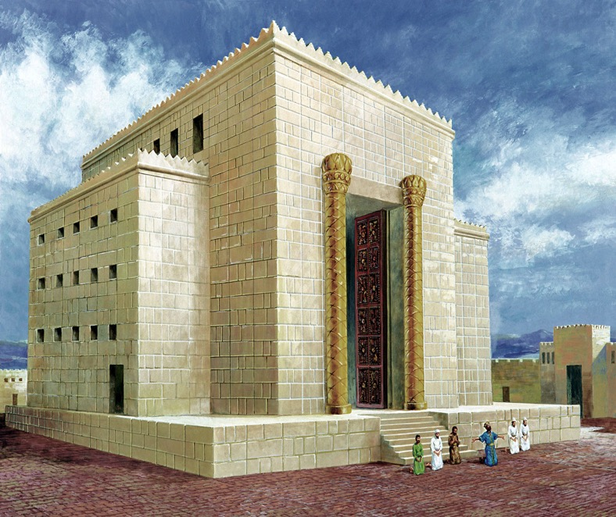
بيت داود : أنا أبني لك بيتاً
D
A
V
I
D

Slide 39
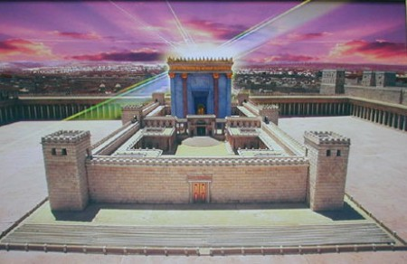
لكن من سيبني الهيكل؟
بيت الله :
أنا أبني لك بيتاً

Slide 40
آية مفتاحية 2 صموئيل 7 : 12 – 13
متى كملت أيامك و اضطجعت مع آبائك أقيم بعدك نسلك الذي يخرج من أحشائك و أثبت مملكته هو يبني بيتاً لإسمي و أنا اثبت كرسي مملكته إلى الأبد

Slide 41
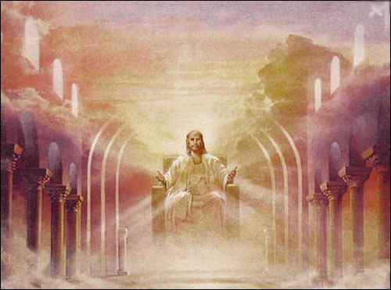
وعود العهد الداوودي
22
بماذا وعد الله داود في 2 صموئيل 7 : 12 – 16؟
سلالة جديدة (2 صم 7)

Slide 42
العهد الداوودي
2 صموئيل 7 : 12 - 16
متى كملت أيامك و اضطجعت مع آبائك أقيم بعدك نسلك الذي يخرج من أحشائك و أثبت مملكته
هو يبني بيتاً لإسمي و أنا أثبت أكرسي مملكته إلى الأبد أنا أكون له أباً و هو يكون لي ابناً إن تعود أؤدبه بقضيب الناس و بضربات بني آدم
و لكن رحمتي لا تنزع منه كما نزعتها من شاول الذي أزلته من أمامك
و يأمن بيتك و مملكتك إلى الأبد أمامك كرسيك يكون ثابتاً إلى الأبد

Slide 43
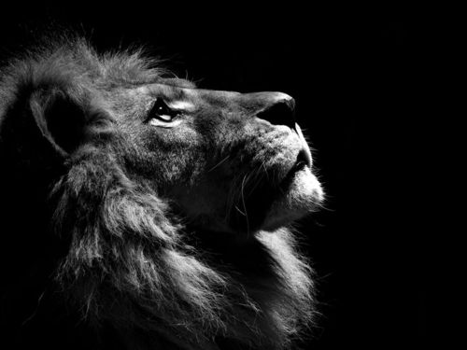
كيف يرتبط العهد الداوودي بيسوع؟

Slide 44
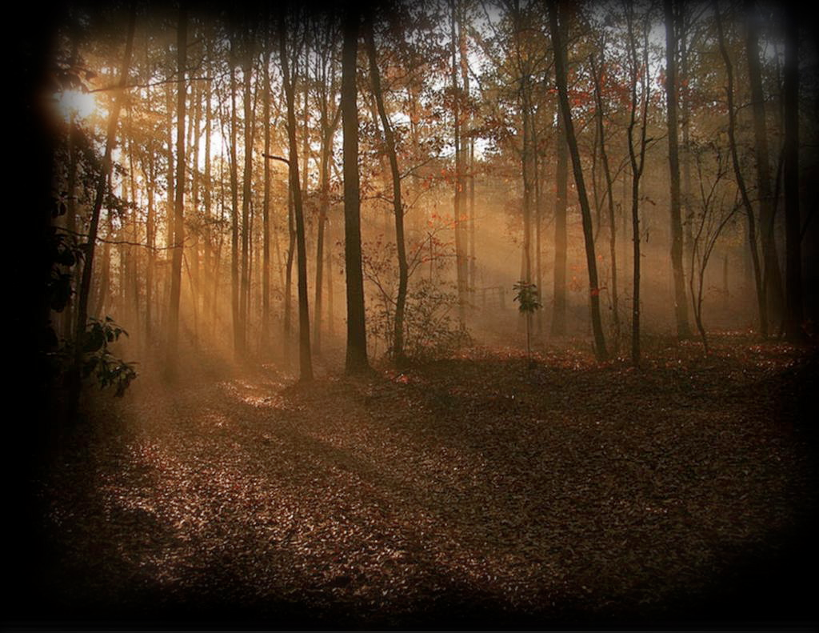
يسوع هو ابن داود الموعود
* دعي يسوع تسع مرات ابن داود في متى ( بالمقارنة مع مرتين في مرقس و لوقا و لم يذكر في يوحنا ) أشير إلى داود 59 مرة في العهد الجديد .
* مكان ولادة يسوع أي بيت لحم دعيت بمدينة داود (مت 2 / 1, 1 صم 20 : 6)

Slide 45
وعود العهد الداوودي
22
بماذا وعد الله داود في 2 صموئيل 7 : 12 – 16؟
* أبناء : بيت لا يفنى
* مملكة : سلالة حاكمة سياسياً (كل ملك على أورشليم يجب أن يكون من نسل داود المباشر)
* عرش : كعهد أبدي (عدد 16) حق الملك سوف يبقى في عائلته للأبد
* هيكل : سيقوم سليمان ببنائه
* تأديب : سيعاقب الله الملوك العصاة لكنه سيحفظ وعوده غير المشروطة
سلالة جديدة (2 صم 7)

Slide 46
المسيا من نسل يهوذا
منذ بركة يعقوب في تك 49 : 9 – 10 يصور الأسد ملكاً
يهوذا جرو أسد من فريسة صعت يا ابني جثا و ربض كأسد و كلبوة من ينهضه لا يزول قضيب من يهوذا و مشترع من بين رجليه حتى يأتي شيلون و له يكون خضوع شعوب

Slide 47
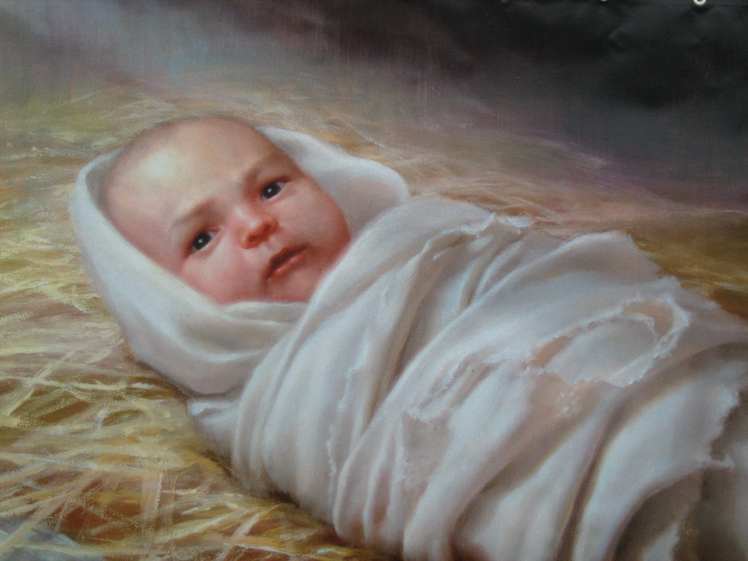
ما هو خط نسل المسيا؟

Slide 48
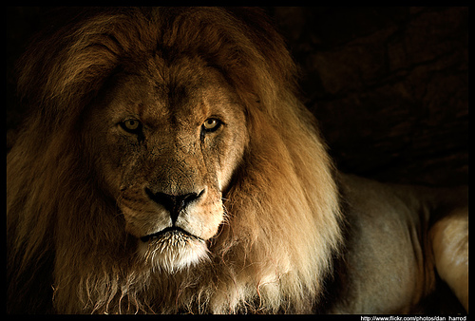
الملكوت في متى 1
218ب
سقوط المملكة
تأسيس
المملكة
الأبدية
إبراهيم
سليمان
شألتئيل
إسحق
رحبعام
زربابل
يعقوب
ابيا
ابيهود
يهوذا
آسا
ألياقيم
فارص
يهوشافاط
عازور
فجميع الأجيال من إبراهيم إلى داود أربعة عشر جيلاً و من داود إلى سبي بابل أربعة عشر جيلاً و من سبي بابل إلى المسيح أربعة عشر جيلاً
حصرون
يهورام
صادوق
رام
عزيا
أخيم
عميناداب
يوثام
أليود
نحشون
آحاز
اليعازر
سلمون
حزقيا
متان
بوعز
منسى
يعقوب
عوبيد
آمون
يوسف
مريم
قيام
المملكة
يسى
يوشيا
داود الملك
يكنيا (السبي)
يسوع المسيح

Slide 49
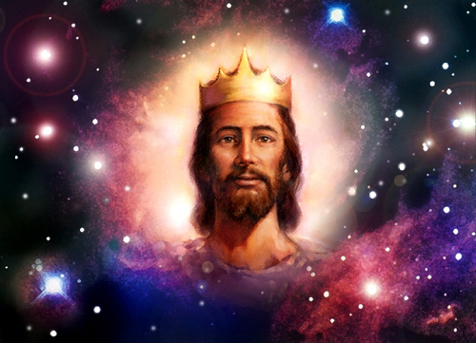
يقول متى أن يسوع ملك

Slide 50
2 صموئيل 8

Slide 51
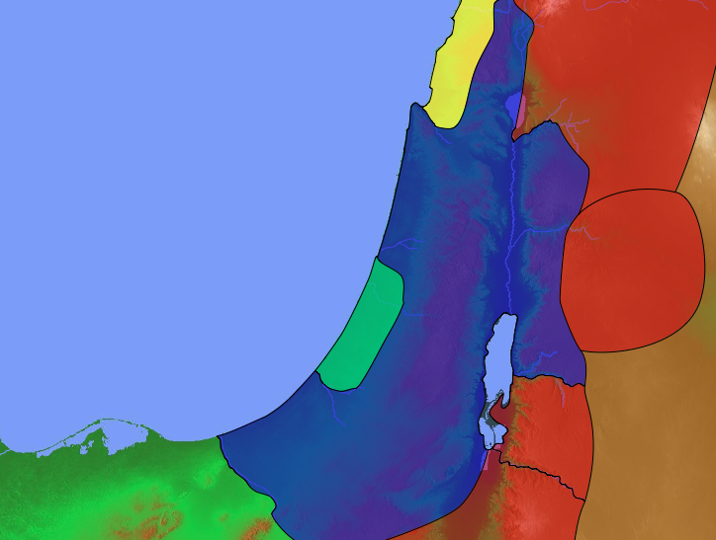
انتصارات داود
زبح
140
فينيقيا
آرام
2 صموئيل 8
إسرائيل
عمون
فلسطين
مؤاب
مصر
أدوم
Notes:
David expanded the kingdom with a new boundary through military victories in the north and south as God's fulfillment of his promise to give Israel rest from its enemies (2 Sam 8).

Slide 52
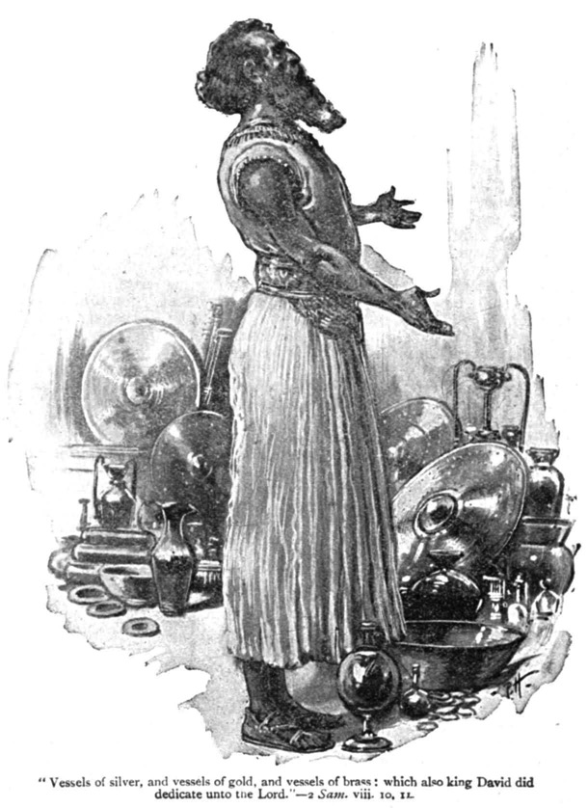
حدود جديدة (2 صم 8)
و هذه أيضاً قدسها الملك داود للرب مع الفضة و الذهب الذي قدسه من جميع الشعوب الذين أخضعهم
(2 صموئيل 8 : 11)

Slide 53
2 صموئيل 9
Notes:
David honored Jonathan's son Mephibosheth as a new son to show loyalty to Saul (2 Sam 9).

Slide 54
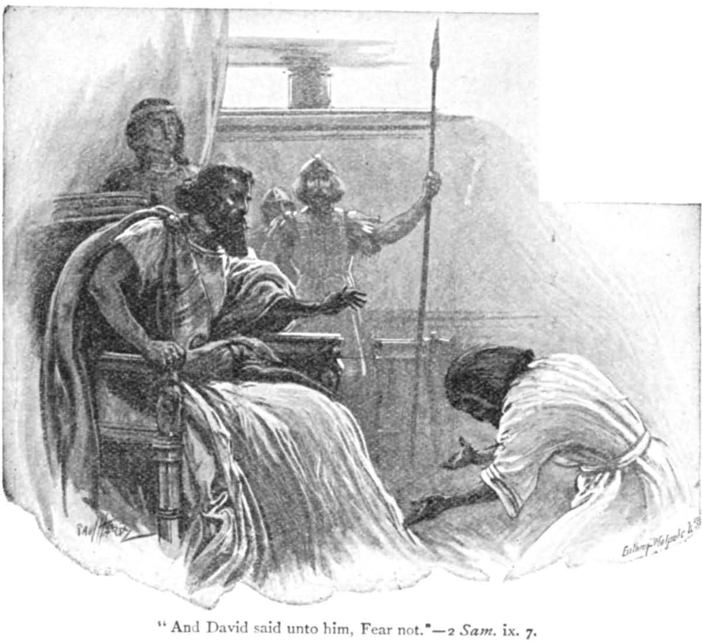
ابن جديد (2 صم 9)
فقال له داود
لا تخف
(لمفيبوشث ابن يوناثان)
2 صموئيل 9 : 7

Slide 55
2 صموئيل 10
Notes:
David’s victory over ungrateful Ammon and Syria acquired them as new vassals (2 Sam 10).

Slide 56
دول جديدة تابعة لداود
زبح
140
فينيقيا
آرام
2 صموئيل 10
إسرائيل
عمون
فلسطين
مؤاب
مصر
أدوم

Slide 57
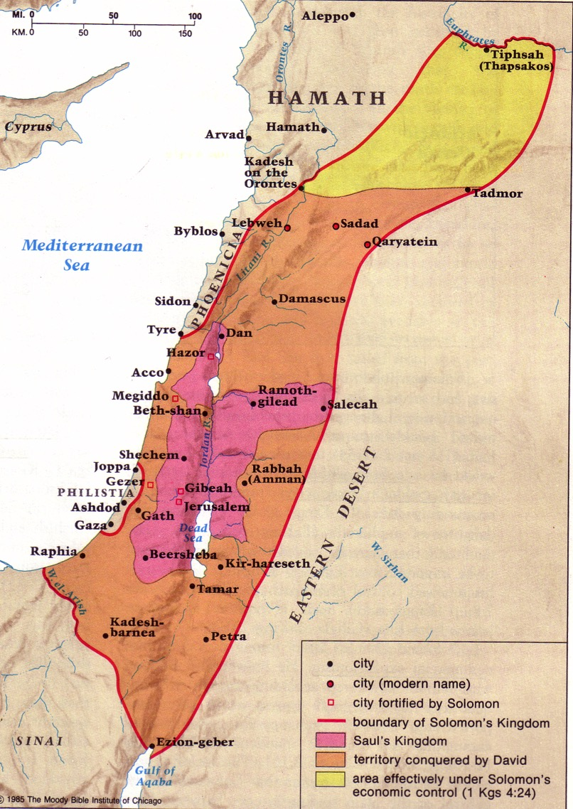
انتصارات داود
209
أطلس مودي لأراضي الكتاب المقدس, 121
تابعين جدد (2 صم 10)

Slide 58
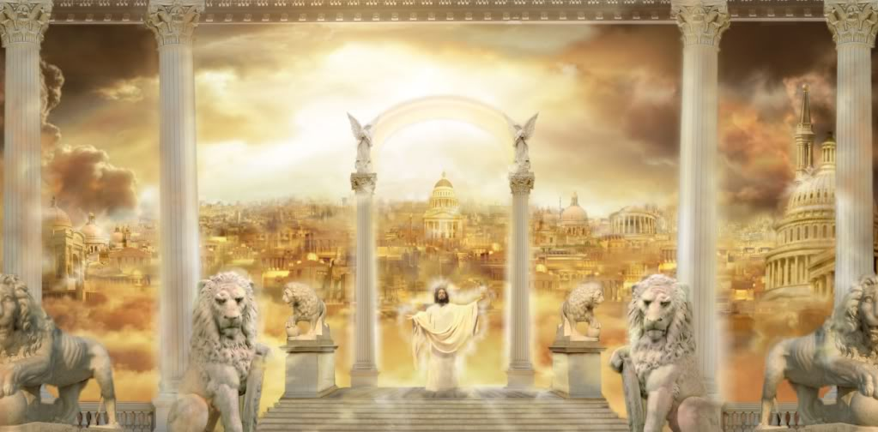
كان الله لطيفاً بأن أعطى يسوع ملكاً
Notes:
Restatement

Slide 59
نحن نريد الديمقراطية
Demos (الشعب) + kratos (يحكم)
Notes:
Our human tendency is to like to be in control.
We like to elect our leaders because we feel that we can do the best job in directing our lives.
But how are we doing at being in control? Just look at the world we live in where we seize control! If you haven’t noticed, it’s a mess.

Slide 60
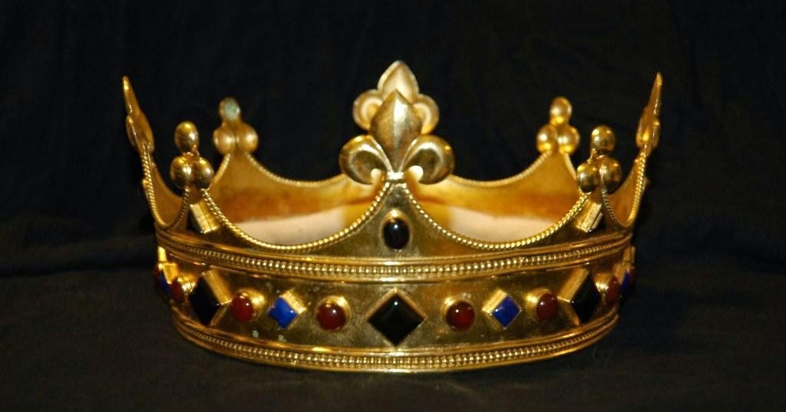
نحن نفضل الديمقراطية لكن الله يأمر بالملكية
Notes:
We are far better to see that God shows his kindness to us when he gives the leader we really need in Christ.

Slide 61
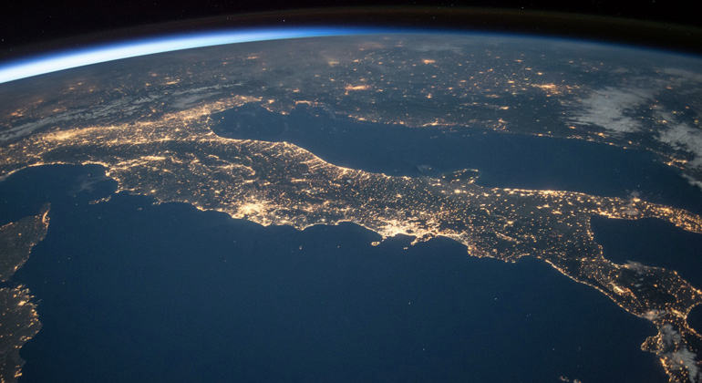
الحكم من روما؟
Notes:
How are we doing with rule from Rome now like there was in the first century?

Slide 62
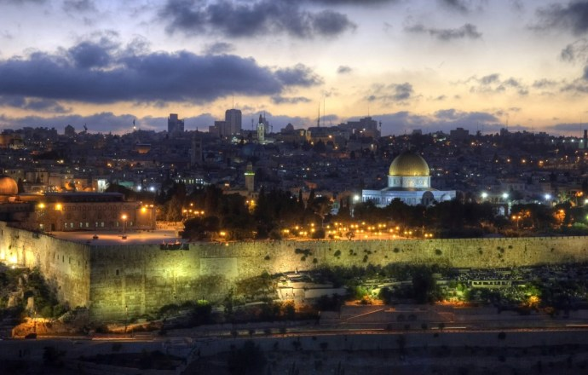
أورشليم
Notes:
Matthew 2 shows us that the Jews were more disturbed at the birth of Jesus than they were with Herod’s rule!

Slide 63
1000 سنة
MILLENNIAL REIGN OF CHRIST
Notes:
Yet Jesus is the Prince of Peace to those who believe: “Peace on earth to all with whom he is pleased.” He will rule in peace for 1000 years over those who believe!

Slide 64
كيف يمثل الله اللطف نحونا بحيث نكون لطفاء نحو الآخرين؟
طريقتين
Notes:
In what ways does the Lord exemplify compassion to us so we can pass this compassion on?

Slide 65
1. لطف الله يعطينا قادة (2 صم 1 – 10)
Notes:
The LORD grants us his divinely appointed kings to follow.

Slide 66
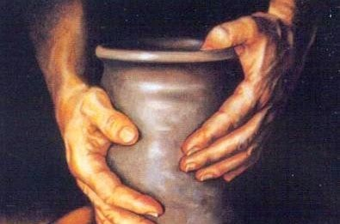
2. لطف الله يعطينا تأديب (2 صم 11 – 24)
Notes:
The LORD blesses us with inconveniences to turn us back to him.

Slide 67
2 صموئيل 11

Slide 68
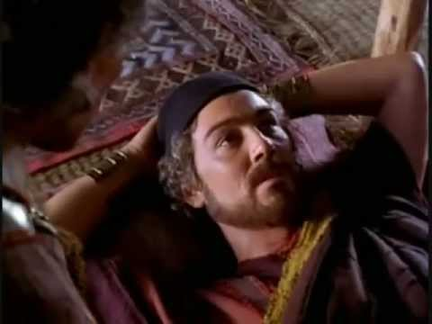
عندما تكون الحياة جيدة جداً فاحترس

Slide 69
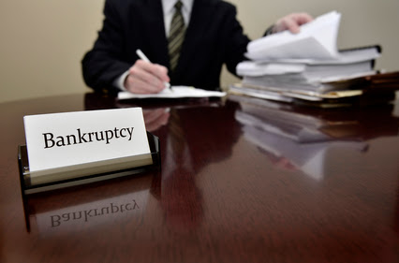
الإصحاح 11 = الإفلاس
الإفلاس

Slide 70
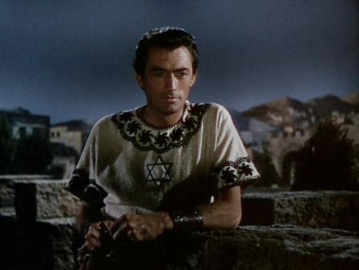
ذهن عاطل
أدى إلى
ذهن وثني
و كان عند تمام السنة في وقت خروج الملوك (11 : 1)

Slide 71
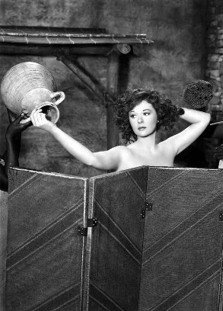
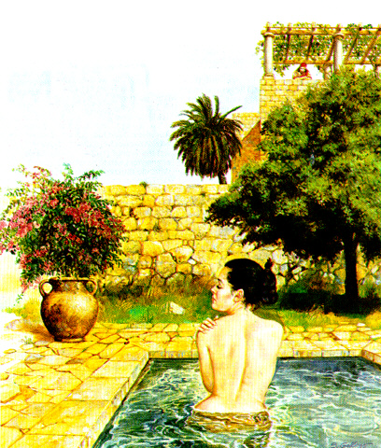
بثشبع تستحم

Slide 72
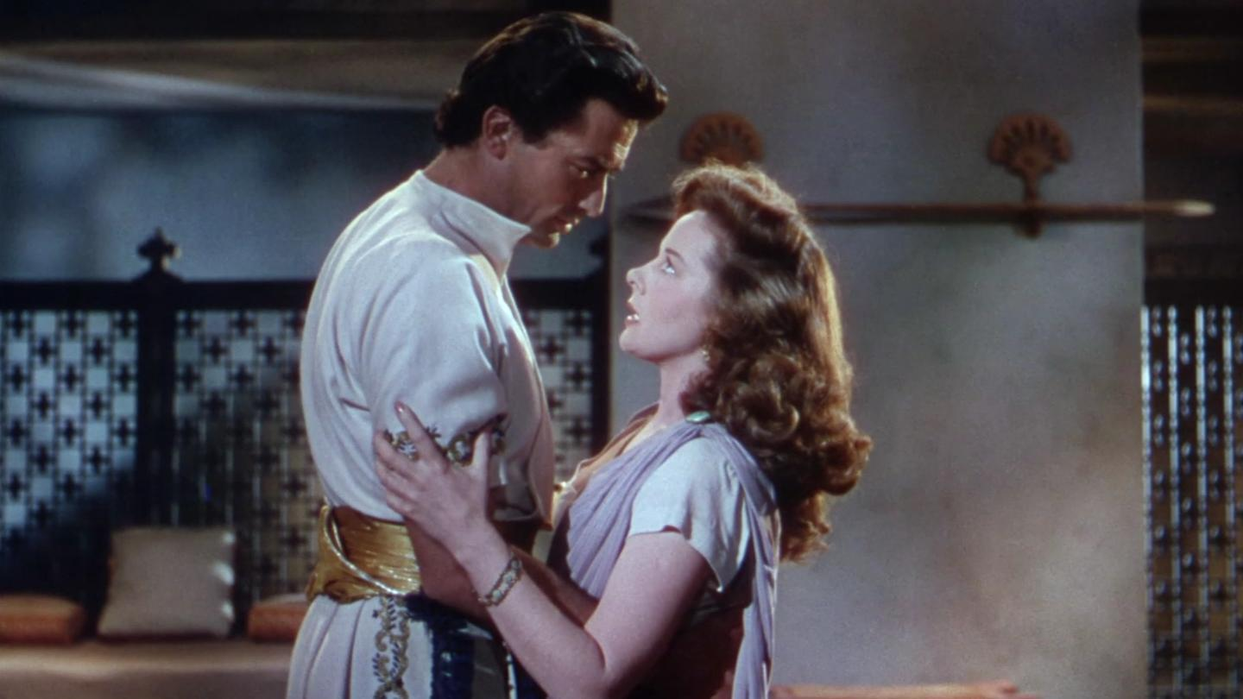
الخاتمة الختمية

Slide 73
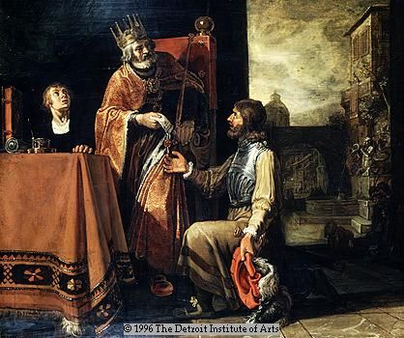
أوريا الحثي و ملكه الشرير داود

Slide 74
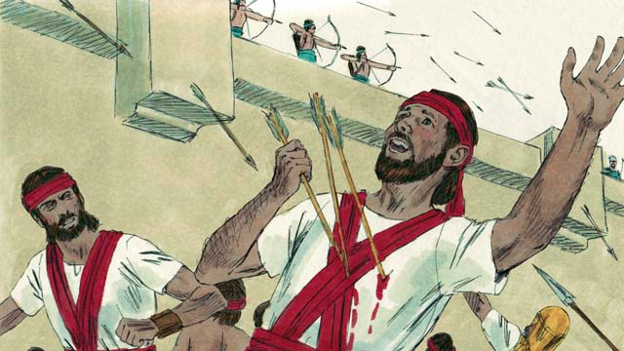
فسقط بعض الشعب من عبيد داود و مات أوريا الحثي أيضاً (2 صم 11 : 17)

Slide 75
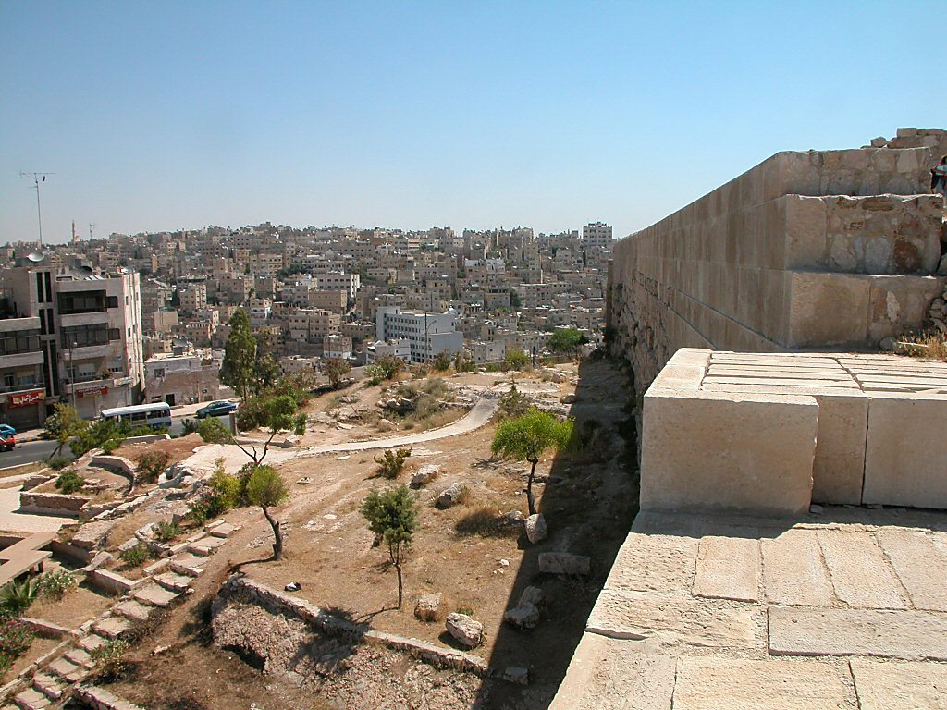
Amman Citadel northern wall from west
قلعة عمان, الحائط الشمالي من الغرب
Notes:
The wall overlooking the area of Uriah’s attack is part of an Islamic palace complex (credit: Dr Todd Bolen, BiblePlaces.com).

Slide 76
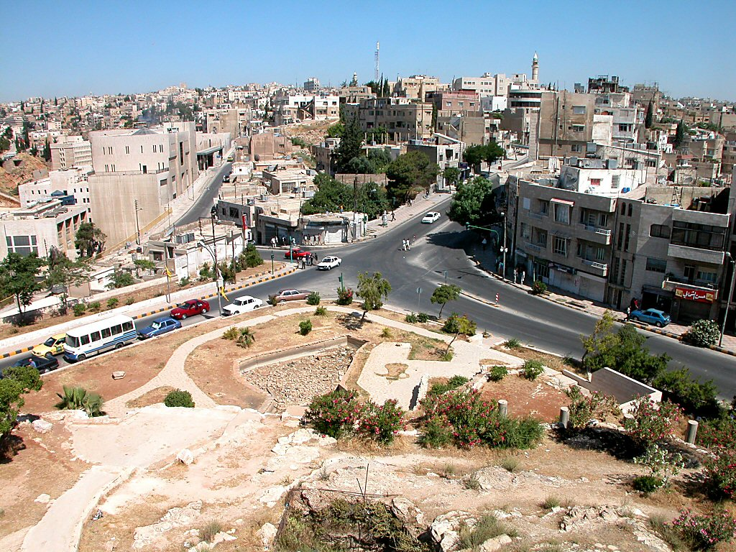
Amman Citadel northern end view to nw
قلعة عمان, الجهة الشمالية الغربية
Notes:
The acropolis is surrounded by deep wadis (valleys) on three sides. The north side was not so protected and thus was the most vulnerable to attack. It is likely that David’s men concentrated their campaign against the city at this point, and perhaps it was here that Uriah was killed at David’s order (credit: Dr Todd Bolen, BiblePlaces.com).

Slide 77
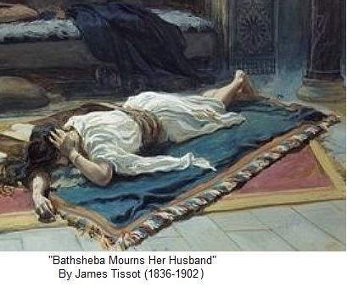
الحزن الذي سببه داود
جعل بثشبع تنعي زوجها

Slide 78
2 صموئيل 12

Slide 79
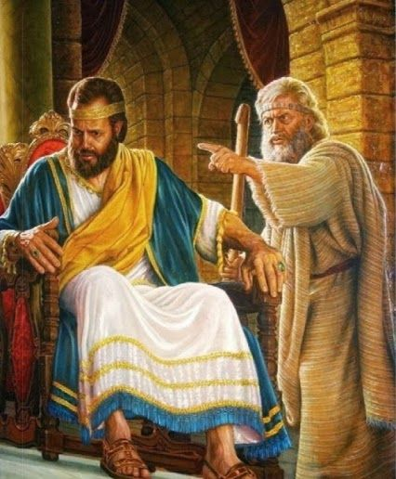
أنت هو الرجل
ناثان يوبخ داود على خطاياه
(12 : 1 – 12)

Slide 80
موت ابن بثشبع

Slide 81
طفلهم يموت
الله يدين عائلة داود
(12 : 1 – 12)

Slide 82
نسل داود
خط نسل داود

Slide 83
مشاكل عائلية
ابن الزنى يموت (12 : 15 – 23)
نعمة الله لا تزال موجودة
ابن داود الثاني من بثشبع المدعو سليمان أي يديديا
أي محبوب الرب لأن الرب أحبه
(12 : 24 – 25)

Slide 84
2 صموئيل 13

Slide 85
أمنون و ثامار
أدين داود من خلال اغتصاب ابنته من قبل ابنه

Slide 86
لكن أبشالوم الأخ غير الشقيق لأمنون كان الأخ الشقيق لثامار

Slide 87
قام أبشالوم بقتل أمنون بعد سنتين

Slide 88
نعى داود موت أمنون (2 صموئيل 13 : 37)

Slide 89
2 صموئيل 14

Slide 90
حكمة المرأة التقوعية ( 2 صموئيل 14)

Slide 91
2 صموئيل 15

Slide 92
213
مشاكل سياسية
(2 صموئيل 15 - 20)
أبشالوم
شبع
أدونيا, لاحقاً خلال فترة حكم سليمان
Notes:
David's political troubles from Absalom and Sheba's rebellions actually removed Absalom as a rival to David’s throne (2 Sam 15–20).

Slide 93
أبشالوم ابن داود الوسيم و المحبوب لا يزال يتمرد عليه
Notes:
Absalom rivaled his father's throne but David refused to protect his kingdom by force, resulting in Absalom's death and the protection of David’s dynasty (2 Sam 15–18).

Slide 94
أي نوع من الملك سيصبح داود عندما يتمتع لاحقًا بنفس القوة التي يتمتع بها شاول؟ كيف يرد على الملك الثالث ابشالوم؟
199
حكاية
ثلاثة ملوك دراسة في الإنكسار

Slide 95
"كان داود وصادوق وحيدين مرة أخرى." والآن ، ماذا ستفعل يا داود؟ في شبابك ، لم تتكلم بكلمة ضد ملك لا يستحق. ماذا ستفعل الآن بشاب لا يستحق بنفس الدرجة؟ " أجاب داود: "هذه هي الأوقات التي أكرهها كثيرًا يا صادوق. ومع ذلك ، على الرغم من كل الأسباب ، أحكم على قلبي أولاً وأحكم ضد مصالحه. سأفعل ما فعلته تحت حكم شاول.
سأترك مصير المملكة في يد الله وحده. ربما انتهى معي. ربما أخطأت كثيرًا ولم أعد أستحق القيادة. الله وحده يعلم ما إذا كان هذا صحيحًا ، ويبدو أنه لن يخبرنا بذلك ".
جيني إدواردز, حكاية ثلاثة ملوك, 93

Slide 96
الكتاب المقدس التطبيقي تندل
Notes:
Absalom won over many in Israel to become king, forcing David from Jerusalem into exile since he was unwilling to protect his kingdom by force (15:1–16:14).

Slide 97
كان على داود أن يهرب إلى البرية حتى يتجنب الحرب بينه و بين أبشالوم و بكى في وادي قدرون 2 صموئيل 15

Slide 98
2 صموئيل 16

Slide 99
قاوم شمعي داود برمي الحجارة عليه, لكن داود رفض أن يعاقب شمعي (2 صموئيل 16 : 5 – 14)

Slide 100
2 صموئيل 17

Slide 101
يعطي أخيتوفل نصيحة جيدة لأبشالوم لملاحقة داود في الحال (2 صم 17: 1-4)

Slide 102
يعطي حوشاي نصيحة سيئة لأبشالوم لملاحقة داود فيما بعد (2 صم 17: 5-14)

Slide 103
2 صموئيل 18

Slide 104
يوم سيء بسبب شعر أبشالوم (18 : 9)

Slide 105
فقال يؤاب إني لا أصبر هكذا أمامك فأخذ ثلاثة سهام بيده و نشبها في قلب أبشالوم و هو بعد حي في قلب البطمة
2 صموئيل 18 : 14

Slide 106
2 صم 18 : 33
فانزعج الملك و صعد إلى علية الباب و كان يبكي و يقول هكذا و هو يتمشى يا ابني أبشالوم يا ابني يا ابني أبشالوم يا ليتني مت عوضاً عنك يا أبشالوم ابني يا ابني

Slide 107
2 صموئيل 19

Slide 108
المملكة المنقسمة
140
فينيقيا
آرام
2 صموئيل 19
عاد داود إلى مملكة مستعادة في أورشليم لكن التقسيم بين الشمال والجنوب استمر.
إسرائيل
عمون
فلسطين
يهوذا
مؤاب
مصر
أدوم

Slide 109
حزن في غير محله
يؤاب يوبخ داود على قيادته الضعيفة
(19 : 5 - 7)

Slide 110
2 صموئيل 20

Slide 111
سنوات داود الأخيرة
214
يقدم ملحق في الفصول 21-24 من سنوات داود الأخيرة روايات إضافية عن إخفاقاته ونجاحاته كمؤشر على بركة الله المستمرة لسلالة داود بينما لا يزال يعاقب الخطيئة

Slide 112
2 صموئيل 21

Slide 113
جدول الملحق
209
ملحق
ثناء
ملخص
الإصحاحات 21 - 24
الكبرياء | الإتضاع
24 | 21 - 23
على كل إسرائيل
من اورشليم
33 سنة (1004 – 971 ق.م)
Notes:
An appendix of David's failures and successes in his final years proves God blessed his line while punishing sin (2 Sam 21–24).

Slide 114
2 صموئيل 22

Slide 115
حافظ داود على إتضاع شبابه
كانت النتيجة ان الكثيرين خاطروا بحياتهم لأجله

Slide 116
2 صموئيل 23

Slide 117
“رجال داود الأبطال“ جيمس تيسوت (1836 – 1902)

Slide 118
2 صموئيل 23 : 8 - 11
رجال داود الأبطال

Slide 119
فتأوه داود و قال : من يسقيني ماء من بئر بيت لحم التي عند الباب فشق الأبطال الثلاثة محلة الفلسطينيين و استقوا ماء من بئر بيت لحم التي عند الباب و حملوه و أتوا به إلى داود فلم يشأ ان يشربه بل سكبه للرب (2 صموئيل 23 : 15 – 16)
198

Slide 120
2 صموئيل 24

Slide 121
بيدر أرونة (2 صم 24 : 18 - 19)
Notes:
"After David’s sin in the the matter of taking a census of the people of Israel, and his acknowledgment of the sin, he was told by Gad to build an altar (2 Samuel 24:1-10). The instructions are specific.
And Gad came that day to David and said to him, “Go up, raise an altar to the LORD on the threshing floor of Araunah the Jebusite.” So David went up at Gad’s word, as the LORD commanded. (2 Samuel 24:18-19 ESV)
Araunah was gracious in his offer to allow David to take any of his property needed — the oxen, the threshing sledge, and the yokes of the oxen for the wood. He said, “All this, O king, Araunah gives to the king.”
David’s reply is one of those memorable statements of Scripture.
But the king said to Araunah, “No, but I will buy it from you for a price. I will not offer burnt offerings to the LORD my God that cost me nothing.” So David bought the threshing floor and the oxen for fifty shekels of silver. (2 Samuel 24:24 ESV)
Artist Balage Balogh has provided us a beautiful illustration of the threshing floor of Araunah [above] on what we later know to be Mount Moriah. See more of his work at Archaeology Illustrated.
It is generally understood that this is the place where Abraham came to offer Isaac, in the mount of the LORD three days from Beersheba (Genesis 22:4, 14). It is where Solomon began to build the temple in 966 B.C.
Then Solomon began to build the house of the LORD in Jerusalem on Mount Moriah, where the LORD had appeared to David his father, at the place that David had appointed, on the threshing floor of Ornan the Jebusite. (2 Chronicles 3:1 ESV)."
Araunah’s threshing floor
Posted on August 18, 2010 | 4 Comments
Ferrel Jenkins
https://ferrelljenkins.wordpress.com/2010/08/18/araunahs-threshing-floor/
Accessed 24 Dec 2017

Slide 122
هيكل إسرائيل الأول
1 مل 5 : 5
ROYALTY
S - D - S
Handbook pg. 32-37
30
Notes:
Of course, we have no picture of that Temple. However, this painting shows us its probable grandeur and beauty.

Slide 123
أظهر الله لطفه نحونا من خلال تأديبه
Notes:
We seem to understand horizontal discipline better than vertical discipline.
We can see how valuable it is for a mother or father to discipline their children—that’s a horizontal discipline on a human level.
However, we seem to struggle with giving this same privilege to the God who knows best how to discipline us!

Slide 124
3. داود يمثل يسوع
Notes:
So God’s kindness gives us leaders and discipline as he did for Israel regarding David. But how does all this kindness to David and from David relate to Jesus? Well, connecting the dots between the OT and NT, we see that…
[God’s kindness to David recalls God’s kindness to us through Jesus.]
[Many qualities of David are also true of Jesus.]

Slide 125
داود إلى يسوع
كل منهما من نسل يهوذا (تك 49 : 10)
كل منهما ولد في بيت لحم (1 صم 15, مت 2 : 1)
كل منهما جاء من جذور متواضعة – راعي غنم و نجار
كل منهما قاوم الشر بشجاعة و لكن بقلب الراعي أيضاً
كل منهما تعين ليحكم إسرائيل دون السعي للحصول عليه
كل منهما سمى ليحكم العالم كله
كل منهما ابتدأ من بيت لحم و أنهى رحلته في أورشليم
Notes:
Restatement

Slide 126
ميخا 4 : 6 - 7
في ذلك اليوم يقول الرب أجمع الظالعة و أضم المطرودة و التي أضررت بها و أجعل الظالعة بقية و المقصاة أمة قوية و يملك الرب عليهم في جبل صهيون من الآن و إلى الأبد

Slide 127
ميخا 4 : 8
و أنت يا برج القطيع أكمة بنت صهيون إليك يأتي و يجيء الحكم الأول ملك بنت أورشليم

Slide 128
كيف يظهر الله لطفه نحونا بحيث نكون لطفاء نحو الآخرين؟
Notes:
Restatement

Slide 129
فكرة رئيسية في 2 صموئيل
سوف يحكم الله العالم من خلال نسل داود
يسوع
Notes:
Restatement

Slide 130
1. لطف الله يعطينا قادة (2 صم 1 – 10)
Notes:
The LORD grants us his divinely appointed kings to follow.

Slide 131
2. لطف الله يعطينا تأديب (2 صم 11 – 24)

Slide 132
3. داود يمثل يسوع
Notes:
Restatement

Slide 133
كيف تتجاوب مع لطف الله في يسوع؟
ثق بيسوع المخلص و الملك الآتي
أظهر لطف الله للآخرين

Slide 134
Kindness
Notes:
Text

Slide 135
اللطف
Notes:
Text

Slide 136
لا يوجد تمرين للقلب أفضل من النزول للأسفل ورفع الناس للأعلى جون هولمز
Notes:
Text

Slide 138
مسح العهد القديم • BibleStudyDownloads.org
احصل علي هذا العرض مجانا!
Notes:
OP Arabic

